Slide 1



Môn Tiếng Việt
BÀI 7: MÙA HÈ LẤP LÁNH
(T1+2)

Slide 2


Khởi động

Slide 3

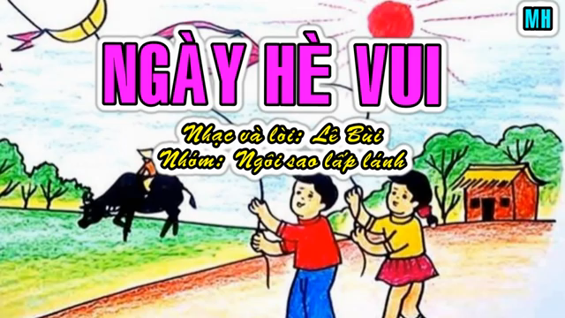

Slide 4

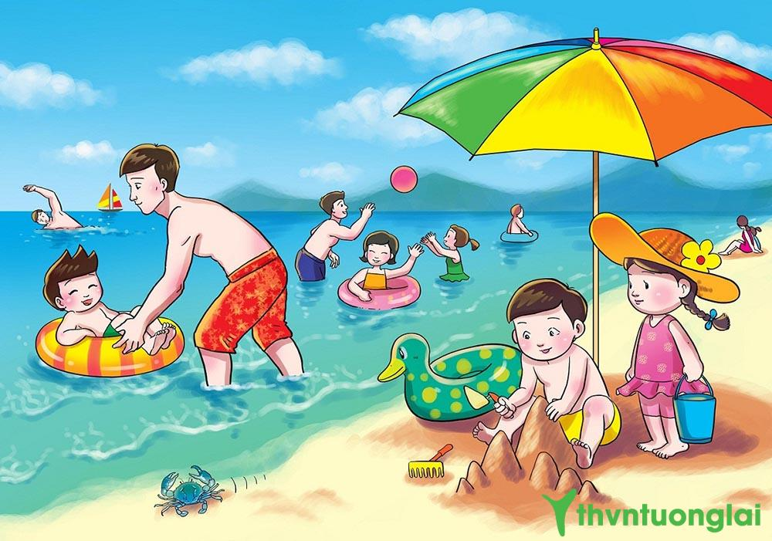
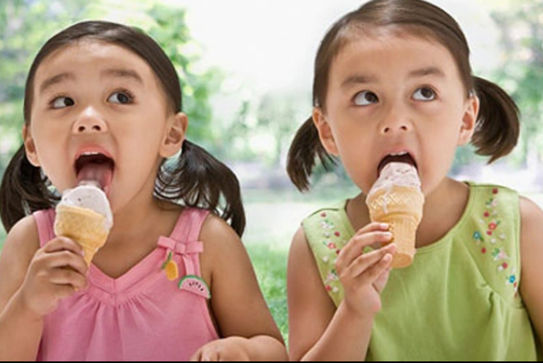
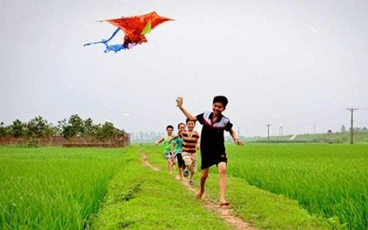
Mùa hè có gì thú vị?

Slide 5

Mùa hè có gì thú vị?
Những điều thú vị của mùa hè:
- Học sinh được nghỉ học, không phải đến trường
- Có nhiều loại trái cây ngon
- Được đi du lịch, đi chơi cùng gia đình
- Có nắng đẹp
…

Slide 6



Tiếng Việt
Đọc
Bài 7: Mùa hè lấp lánh

Slide 7


Tiết 1+2

Slide 8
Yêu cầu cần đạt
1. Đọc đúng từ khó, biết cách đọc bài (ngắt nghỉ nhấn giọng phù hợp).
2. Hiểu nội dung bài tập đọc, có thái độ tích cực, có niềm yêu thích với việc khám phá trải nghiệm cuộc sống.

Slide 9


Đọc văn bản

Slide 10

Mùa hè lấp lánh
Sớm nay em thức dậy Trời sáng tự bao giờ Mùa hè kì lạ chưa Mặt trời ưa dậy sớm. | Buổi chiều trôi thật chậm Mặt trời mải rong chơi Đủng đỉnh mãi chân trời Mà vẫn chưa lặn xuống.
Nắng cho cây chóng lớn Cho hoa lá thêm màu Cho mình chơi thật lâu Ngày hè dài bất tận. | Mùa hè thật sung sướng Có nắng lại có kem Có những cơn gió êm Và ngày dài lấp lánh. (Nguyễn Quỳnh Mai)

Slide 11

TIẾNG VIỆT
Bài 7: MÙA HÈ LẤP LÁNH
1. Hướng dẫn đọc.
Đọc toàn bài giọng đọc thể hiện niềm thiết tha, vui sướng và háo hức khi mùa hè đến.
Ngắt nghỉ theo đúng
từng dòng thơ

Slide 12
Mùa hè lấp lánh
Sớm nay em thức dậy Trời sáng tự bao giờ Mùa hè kì lạ chưa Mặt trời ưa dậy sớm. | Buổi chiều trôi thật chậm Mặt trời mải rong chơi Đủng đỉnh mãi chân trời Mà vẫn chưa lặn xuống.
Nắng cho cây chóng lớn Cho hoa lá thêm màu Cho mình chơi thật lâu Ngày hè dài bất tận. | Mùa hè thật sung sướng Có nắng lại có kem Có những cơn gió êm Và ngày dài lấp lánh. (Nguyễn Quỳnh Mai)

Slide 13


Kì lạ
Luyện đọc
từ khó
Đủng đỉnh
Sung sướng
lấp lánh

Slide 14
TIẾNG VIỆT
Bài 7: MÙA HÈ LẤP LÁNH
Chia đoạn:
Bài thơ có 4 khổ thơ,
mỗi khổ 4 dòng thơ,
chú ý ngắt hơi cuối dòng thơ,
nghỉ hơi cuối mỗi khổ thơ.

Slide 15

Chia đoạn
Mùa hè lấp lánh
1
3
Sớm nay em thức dậy
Trời sáng tự bao giờ
Mùa hè kì lạ chưa
Mặt trời ưa dậy sớm.
Buổi chiều trôi thật chậm
Mặt trời mải rong chơi
Đủng đỉnh mãi chân trời
Mà vẫn chưa lặn xuống.
2
Nắng cho cây chóng lớn
Cho hoa lá thêm màu
Cho mình chơi thật lâu
Ngày hè dài bất tận.
4
Mùa hè thật sung sướng
Có nắng lại có kem
Có những cơn gió êm
Và ngày dài lấp lánh.
(Nguyễn Quỳnh Mai)

Slide 16
Hướng dẫn ngắt, nghỉ
Mùa hè lấp lánh
1
3
Sớm nay em thức dậy/
Trời sáng tự bao giờ/
Mùa hè kì lạ chưa/
Mặt trời ưa dậy sớm.//
Buổi chiều trôi thật chậm /
Mặt trời mải rong chơi /
Đủng đỉnh mãi chân trời /
Mà vẫn chưa lặn xuống.//
2
4
Nắng cho cây chóng lớn /
Cho hoa lá thêm màu /
Cho mình chơi thật lâu /
Ngày hè dài bất tận.//
Mùa hè thật sung sướng /
Có nắng lại có kem /
Có những cơn gió êm /
Và ngày dài lấp lánh.//
(Nguyễn Quỳnh Mai)

Slide 17
Luyện đọc đoạn theo nhóm
Mùa hè lấp lánh
1
3
Sớm nay em thức dậy
Trời sáng tự bao giờ
Mùa hè kì lạ chưa
Mặt trời ưa dậy sớm.
Buổi chiều trôi thật chậm
Mặt trời mải rong chơi
Đủng đỉnh mãi chân trời
Mà vẫn chưa lặn xuống.
2
4
Nắng cho cây chóng lớn
Cho hoa lá thêm màu
Cho mình chơi thật lâu
Ngày hè dài bất tận.
Mùa hè thật sung sướng
Có nắng lại có kem
Có những cơn gió êm
Và ngày dài lấp lánh.
(Nguyễn Quỳnh Mai)

Slide 18
Nội dung của khổ thơ
Mùa hè lấp lánh
1
Buổi sáng mùa hè.
2
Tác dụng của nắng hè
3
Vẻ đẹp của ông mặt trời trong buổi chiều hè.
4
Niềm vui của tuổi thơ trong ngày hè.
(Nguyễn Quỳnh Mai)

Slide 19
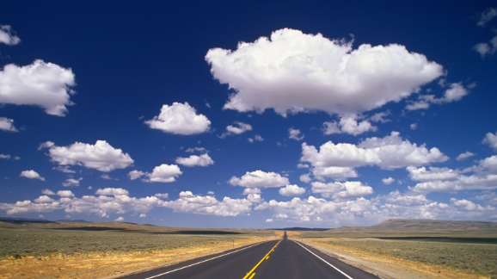
Giải nghĩa từ:
bất tận là gì?
Bất tận: không có
kết thúc.
Em hãy đặt câu

Slide 20
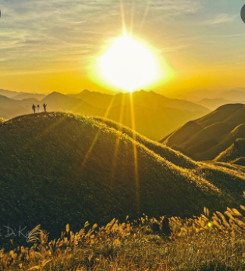
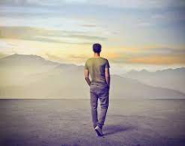
đủng đỉnh là gì?
thong thả,
chậm rãi,
không vội vã.
Em hãy đặt câu

Slide 21
Lấp lánh là gì?
Có ánh sáng phản chiếu,
rất sinh động

Slide 22
Đọc toàn bài
Mùa hè lấp lánh
Sớm nay em thức dậy
Trời sáng tự bao giờ
Mùa hè kì lạ chưa
Mặt trời ưa dậy sớm.
Buổi chiều trôi thật chậm
Mặt trời mải rong chơi
Đủng đỉnh mãi chân trời
Mà vẫn chưa lặn xuống.
Nắng cho cây chóng lớn
Cho hoa lá thêm màu
Cho mình chơi thật lâu
Ngày hè dài bất tận.
Mùa hè thật sung sướng
Có nắng lại có kem
Có những cơn gió êm
Và ngày dài lấp lánh.
(Nguyễn Quỳnh Mai)

Slide 23
2. Tìm hiểu bài
Thảo luận nhóm 3
Trả lời câu hỏi cuối bài
Chia sẻ với cả lớp

Slide 24


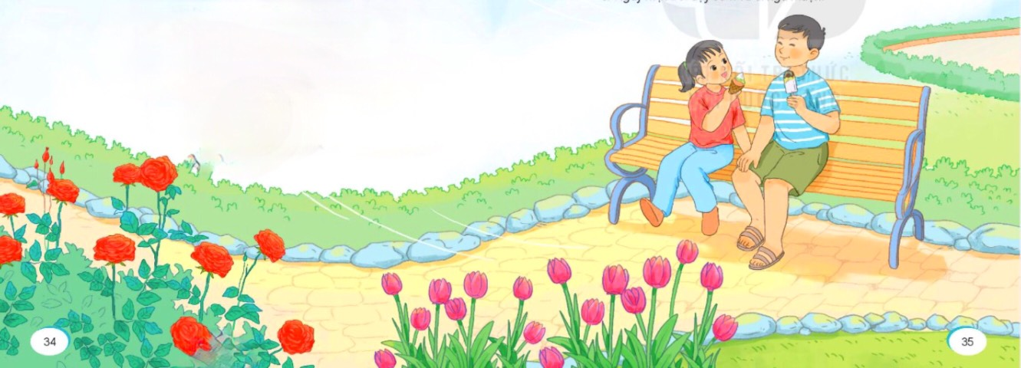
Câu 1: Mặt trời mùa hè có gì lạ?
Câu 2: Nắng mùa hè mang đến cho cuộc sống những ích lợi gì?
Câu 3: Ngày của mùa hè có gì đặc biệt?
Câu 4: Vì sao bạn nhỏ thấy “mùa hè thật sung sướng”?
Câu 5: Theo em, hình ảnh “ngày dài lấp lánh” chỉ điều gì?
Chọn câu trả lời hoặc nêu ý kiến khác của em
Thảo luận nhóm

Slide 25


Câu 1: Mặt trời mùa hè có gì lạ?
Gợi ý: Đọc khổ thơ thứ nhất và thứ ba để trả lời câu hỏi.
1
3
Sớm nay em thức dậy
Trời sáng tự bao giờ
Mùa hè kì lạ chưa
Mặt trời ưa dậy sớm.
Buổi chiều trôi thật chậm
Mặt trời mải rong chơi
Đủng đỉnh mãi chân trời
Mà vẫn chưa lặn xuống.
Mặt trời mùa hè kì lạ ở chỗ là: Buổi sáng “ưa dậy sớm” và buổi chiều “mải rong chơi” “đủng đỉnh mãi chân trời” “ chưa lặn”.
Mặt trời mọc sớm và lặn muộn

Slide 26
Câu 2: Nắng mùa hè mang đến cho cuộc sống những ích lợi gì?
Gợi ý:
- Đối với cây?
- Đối với hoa?
- Đối với các bạn nhỏ?
Em hãy đọc kĩ khổ thơ 2 để trả lời câu hỏi.
Nắng cho cây chóng lớn
Cho hoa lá thêm màu
Cho mình chơi thật lâu
Ngày hè dài bất tận.
Nắng mùa hè mang đến cho cuộc sống nhiều ích lợi:
- Đối với cây: làm cho cây chóng lớn.
- Đối với hoa lá: cho hoa lá thêm màu sắc rực rỡ.
- Đối với các bạn nhỏ: cho các bạn nhỏ được nghỉ học, được chơi lâu hơn.

Slide 27
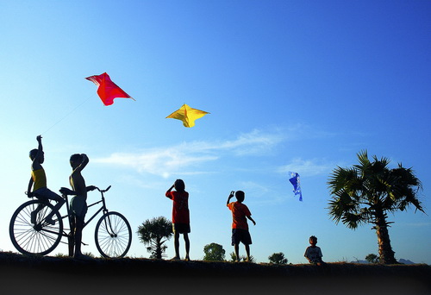
Câu 3: Ngày của mùa hè có gì đặc biệt?
Sớm nay em thức dậy
Trời sáng tự bao giờ
Mùa hè kì lạ chưa
Mặt trời ưa dậy sớm.
Buổi chiều trôi thật chậm
Mặt trời mải rong chơi
Đủng đỉnh mãi chân trời
Mà vẫn chưa lặn xuống.
Em đọc kĩ khổ thơ 1, 2 và 3 để trả lời câu hỏi.
Nắng cho cây chóng lớn
Cho hoa lá thêm màu
Cho mình chơi thật lâu
Ngày hè dài bất tận.
Hiện tượng của mùa hè: Ngày dài hơn đêm, ngày “dài bất tận”, trôi qua rất lâu. Mặt trời mọc sớm và lặn muộn, ngày hè thường có nắng mang lại lợi ích cho cây cối.

Slide 28
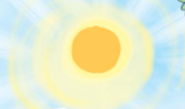


Câu 4: Vì sao bạn nhỏ thấy “mùa hè thật sung sướng”?
Mùa hè thật sung sướng
Có nắng lại có kem
Có những cơn gió êm
Và ngày dài lấp lánh.
Bạn nhỏ thấy “mùa hè thật sung sướng” vì mùa hè có nắng, có kem, có cả những cơn gió. Ngoài ra, ngày hè rất dài, bạn nhỏ có thể thoải mái vui chơi.

Slide 29
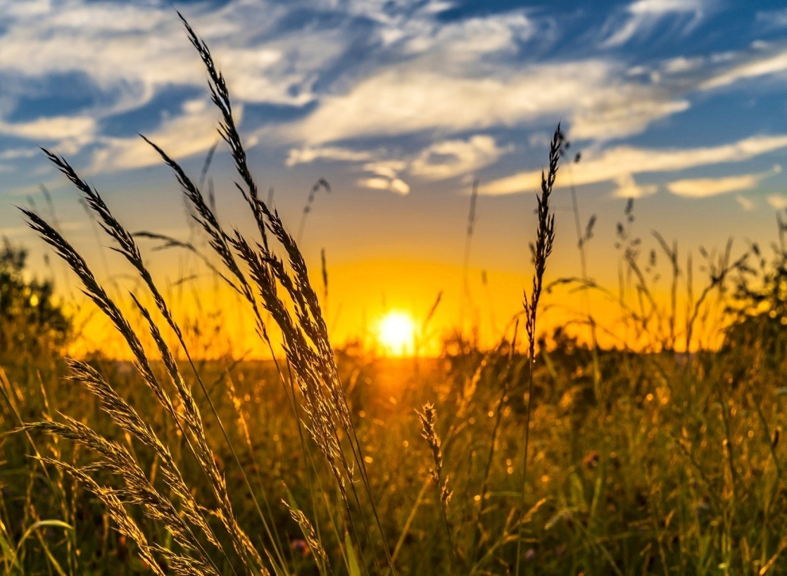
Câu 5: Theo em, hình ảnh “ngày dài lấp lánh” chỉ điều gì?
Chọn câu trả lời hoặc nêu ý kiến khác của em
a. Ngày có nhiều nắng
b. Ngày có nhiều niềm vui
c. Ngày mặt trời dậy sớm và đi ngủ muộn
d. Nêu ý kiến khác của các em

Slide 30

TIẾNG VIỆT
Bài 7: MÙA HÈ LẤP LÁNH (t1)
Nội dung bài
“Bài thơ thể hiện vẻ đẹp của mùa hè với ông mặt trời thức dậy sớm hơn, ánh nắng dường như chứa chan hơn, cỏ cây tươi thắm hơn; bài thơ cũng thể hiện sự hồn nhiên, vui sướng của bạn nhỏ khi mùa hè đến.”
Bài thơ thể hiện điều gì?
Khi trải nghiệm những điều thú vị của màu hè em cần lưu ý những điều gì?

Slide 31
Tiết 2
Luyện đọc lại
đọc diễn cảm
Nói và nghe
Chó đốm con và mặt trời

Slide 32
Mùa hè lấp lánh
Sớm nay em thức dậy
Trời sáng tự bao giờ
Mùa hè kì lạ chưa
Mặt trời ưa dậy sớm.
Buổi chiều trôi thật chậm
Mặt trời mải rong chơi
Đủng đỉnh mãi chân trời
Mà vẫn chưa lặn xuống.
Nắng cho cây chóng lớn
Cho hoa lá thêm màu
Cho mình chơi thật lâu
Ngày hè dài bất tận.
Mùa hè thật sung sướng
Có nắng lại có kem
Có những cơn gió êm
Và ngày dài lấp lánh.
(Nguyễn Quỳnh Mai)

Slide 33
Nói-nghe

Slide 34
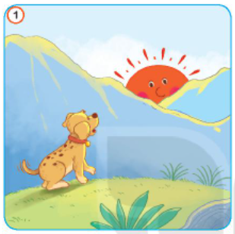
Nghe kể
Một buổi sáng, Chó Đốm con thấy Mặt Trời mọc từ chân núi phía đông.

Slide 35
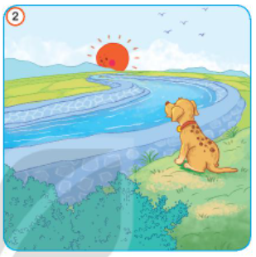
Nghe kể
Cả ngày hôm ấy, nó quan sát Mặt Trời rất chăm chú, từ lúc mặt trời mọc đến lúc Mặt Trời lặn xuống dòng sông phía tây.

Slide 36
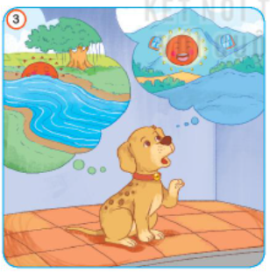
Nghe kể
Chó đốm nghĩ bụng: “Ơ, sao Mặt Trời không quay về phía đông nhỉ? Có lẽ Mặt Trời có hai cái nhà. Sáng mai Mặt Trời sẽ mọc ở phía tây, đến chiều sẽ về ngôi nhà ở dưới chân núi. Vậy thì sáng mai mình sẽ đến bờ sông đợi Mặt Trời”. Nghĩ vậy, Chó Đốm con vui vẻ chạy về nhà.

Slide 37

Nghe kể
Sáng hôm sau, Chó Đốm con đến bờ sông phía tây và nhìn chằm chằm vào chỗ hôm qua Mặt Trời lặn. Nhưng nó đợi rất lâu mà không thấy Mặt Trời xuất hiện. Hay là Mặt Trời ốm rồi? Phải đi gọi bác sĩ cho Mặt Trời thôi. Chó Đốm con vừa quay đầu lại thì nhìn thấy Mặt Trời ở phía đông đang mỉm cười với mình. Rốt cuộc là đã xảy ra chuyện gì vậy nhỉ? Các bạn nhỏ thông minh hãy nói cho Chó Đốm con biết nhé!

Slide 38
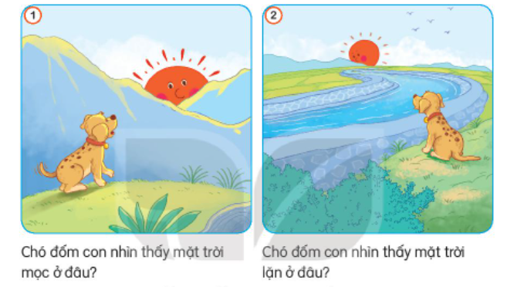
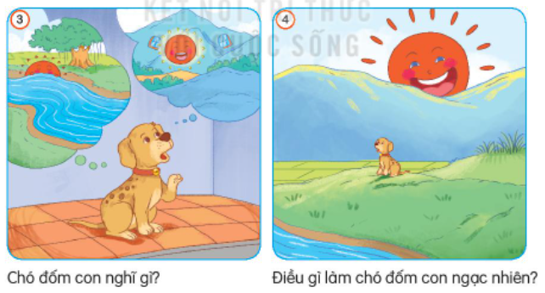
1. Nghe kể chuyện.
Chó đốm con và mặt trời
(Theo 108 truyện đồng thoại nhỏ, sáng tạo lớn)

Slide 39
Thảo luận nhóm
Chó đốm con và mặt trời
(Theo 108 truyện đồng thoại nhỏ, sáng tạo lớn)

Slide 40
Chó đốm con nhìn thấy mặt trời mọc ở đâu?
Mặt trời mọc từ chân núi
phía đông.

Slide 41
Chó đốm con nhìn thấy mặt trời lặn ở đâu?
Mặt trời lặn xuống dòng sông phía tây.

Slide 42
Chó đốm con nghĩ gì?
Chó đốm nghĩ rằng mặt trời có 2 cái nhà, một cái ở chân núi phía đông và một cái ở dòng song phía tây. Ngày mai, mặt trời sẽ mọc từ dòng sông phía tây.

Slide 43
Điều gì làm chó đốm con ngạc nhiên?
Mặt trời vẫn cứ mọc đằng đông trong khi chó đốm đang chờ mặt trời ở đằng tây.

Slide 44
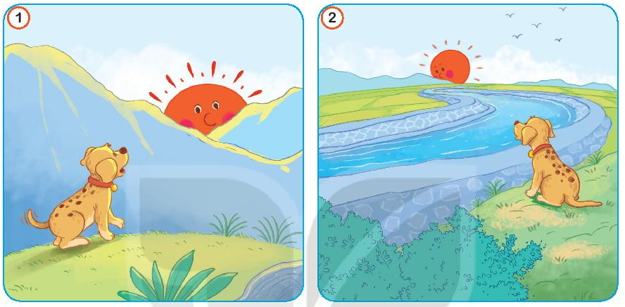
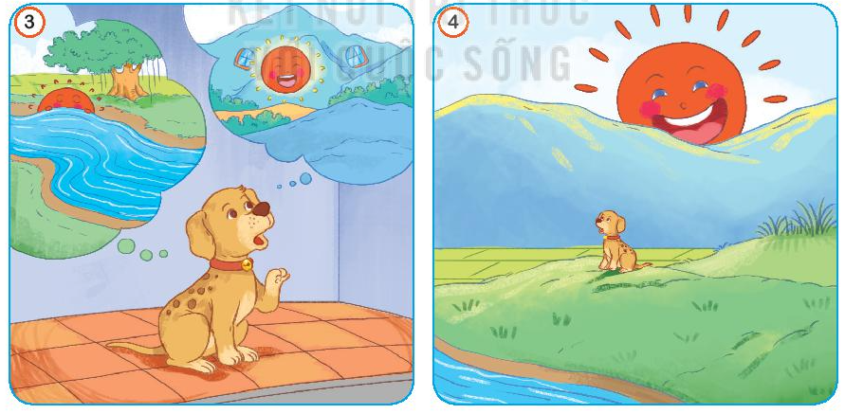
2. Kể lại toàn bộ câu chuyện.
Chó đốm con và mặt trời
Kể nối tiếp và toàn bộ câu chuyện
Kể nối tiếp

Slide 45
Vận dụng

Slide 46
Câu 1: Nghĩa của từ “bất tận” trong bài thơ Mùa hè lấp lánh”
A. Nhiều vô kể, không đếm được
B. Dài, không có kết thúc
C. Ngắn, kết thúc sớm.
D. Số lượng ít

Slide 47
Câu 2: Chi tiết nào trong bài thơ Mùa hè lấp lánh cho em thấy mùa hè rất dài?
A. Ông mặt trời dậy muộn, ngủ muộn
B. Ông mặt trời dậy sớm, ngủ sớm
C. Ông mặt trời dậy muộn, ngủ sớm
D. Ông mặt trời dậy sớm, ngủ muộn

Slide 48
Câu 3: Nắng mùa hè trong bài thơ Mùa hè lấp lánh mang lại lợi ích nào cho cây cối?
Cho quả to hơn
B. Không mang lại lợi ích nào
C. Cho cây mau chóng lớn
D. Cho hoa lá chóng héo

Slide 49



Kể chuyện Chó đốm con và mặt trời cho người thân nghe.
Hỏi thêm người thân về hiện tượng mặt trời mọc và lặn.

Slide 50

CHÀO CÁC EM

